Slide 1
OTT 플랫폼 매니저 (다양한 OTT의 정보와 리뷰를 볼 수 있는 플랫폼)
웹프로그래밍의 기초
고동재
2018112801

Slide 2






개발 동기
현재 수많은 OTT가 존재
But
여러 OTT의 장단점을 파악하기 어려움
OTT선택에 시간이 오래 걸림
So
한 눈에 OTT들의 정보와 유저들의 리뷰를 통한 장단점을 볼 수 있는 서비스 제시

Slide 3
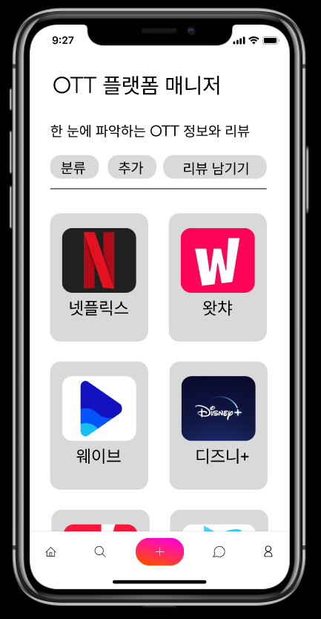
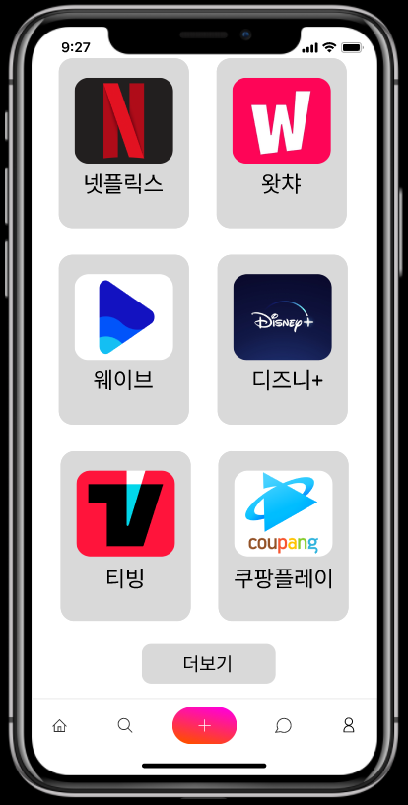
서비스 소개 – 메인
메인 페이지 구현
분류를 통해 OTT 분류
추가를 통해 알고 싶은 OTT추가
리뷰 남기기를 통해 리뷰페이지로 이동

Slide 4
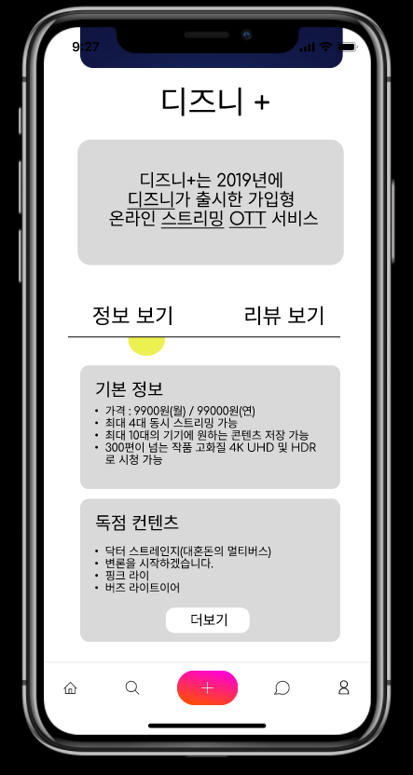
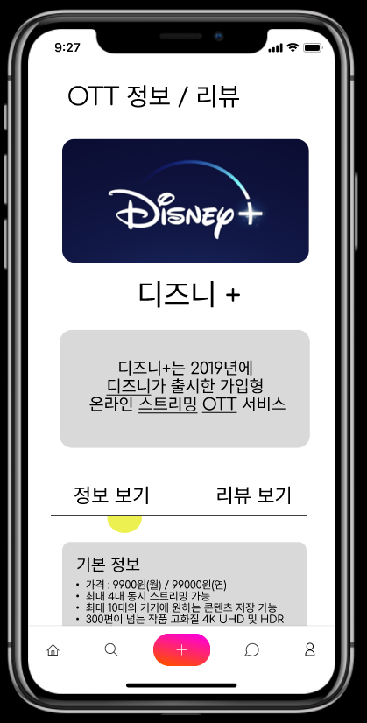
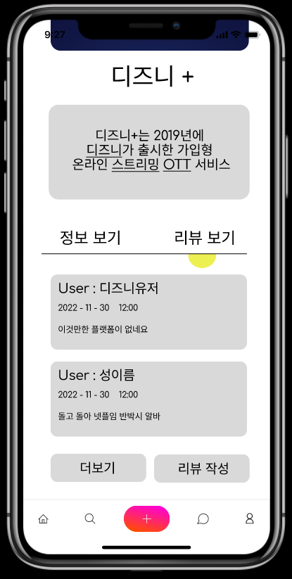
서비스 소개 – 정보 / 리뷰
정보 / 리뷰 페이지 구현
선택한 OTT의 기본 정보와 독점 컨텐츠 파악 가능
리뷰 보기를 통해 장단점 파악 가능

Slide 5
해야할 것들
메인 페이지 구성과 각각의 OTT 페이지 생성
페이지간 이동을 위한 라우트 기능 활용
리뷰 남기기를 구현하기 위한 DB 활용
보다 사용자 친화적인 UI를 만들기위한 노력

Slide 6
감사합니다.

